Slide 1
iPhone6S 无显示维修

Slide 2
触发不显示故障现象为，按开机键后有电流跳动，但显示屏不显示，具体分为触发掉电、触发大电流、触发小电流、电流正常无图、暗屏、斑马线、白屏、花屏。

Slide 3
触发不显示故障现象为，按开机键后有电流跳动，但显示屏不显示，具体分为触发掉电、触发大电流、触发小电流、电流正常无图、暗屏、斑马线、白屏、花屏。
一般正常开机电流：
按开机键电流40mA摆动一下——80mA摆动一下——120mA左右摆动——220mA（显示白苹果）——180到350左右摆动——500mA左右摆动——200左右摆动——700mA摆动一下——1A以上摆动
开启应用部分供电：显示、背光、触摸、音频、协处理
CPU开始工作
初始化总线
开启应用部分功能：WiFi、音频、逻辑码片
搜索WiFi信号
系统自检
开启USB管理
开启基带、射频、搜网

Slide 4
一、iPhone6S 触发掉电维修

Slide 5
触发掉电故障现象表现为，接电按开机键电流往上跳到某个值就掉电归零，常见导致触发掉电的原因有：供电电感虚焊、CPU自检不过、SDRAM损坏、电源芯片损坏、NAND（硬盘）损坏。维修思路如下：
第一步：10.0以上系列自检不过会掉掉，看掉电前电流多少按定电流修。
第二步：测量各供电是否短路。
第三步：检查各供电电感是否虚焊。
第四步：更换电源芯片。
第五步：检查硬盘与CPU通讯的总线是否正常。
第六步：重做CPU。
第七步：更换暂存（SDRAM）。

Slide 6
二、iPhone6S 触发大电流维修

Slide 7
触发大电流故障现象表现为，接电按开机键电流直接跳到100mA以上定住，常见导致触发掉电的原因有：背光灯IC、显示触摸供电IC、GPU供电短路、电源IC。维修思路如下：
第一步：测量电源输出所有供电是否短路。
第二步：拆掉显示屏、触摸屏再开机试（120mA---大电流）。
第三步：更换电源芯片。

Slide 8
三、iPhone6S 触发小电流维修

Slide 9
触发小电流表示板上某些工作条件不正常导致，具体维修方向如下：
15mA左右====CPU缺少供电，主要查SOC供电、CPU供电、CPU空焊、供电电感空焊。
20—30mA左右抖动====CPU的时钟问题（32K）
40mA左右定住====CPU复位问题。
50mA左右====I2C0、I2C1总线上拉电阻虚焊或者总线短路。
80mA左右====上层空焊、USB管理IC、背光供电IC、显示供电IC。
100mA---120mA左右摆动====上层空焊、上层坏。
140mA左右摆动====黑触摸坏

Slide 10
触发电流60mA以上可通过刷机进行判断故障位置，具体维修方法如下：
第一步：连接尾插。
第二步：打开刷机软件（iTunes、爱思助手）。
第三步：插上数据线，连接电脑（强制DFU）。
不能联机检测USB管理器工作条件、USB与CPU的总线。
第四步：载入固件进行刷机看报错代码。
报错4005、4013====CPU。
报错4014====暂存。

Slide 11
三、iPhone6S 显示电路工作原理

Slide 12
U2000
电源芯片
主CPU
U0600
PP1V8
❶
❹
❷
RESET_L
显示屏
（J4200)
PWR_EN
❺
U4000
显示供电
❸
I2C2、MIPI
PP5V7
PN5V7
❺
MIPI
❽
CAT
❼
BL_ANODE
45_DWI_AP_CLK/DO
背光芯片
U4020
I2C0_SDA/SCL
❻
`

Slide 13
二、iPhone6S 显示供电原理

Slide 14
U4000
显示供电
PP_CHESTNUT_CP
PP_VCC_MAIN
Q2300
PP_CHESTNUT_CN
L4000
PP6V0_LCM_BOOST
U2000
主电源
RESET
LCM_TO_CHESTNUT_PWR_EN
显示屏
（J4200)
PP5V7_LCM_AVDDH
I2C0_AP_SCL
U0600
应用CPU
I2C0_AP_SDA
PN5V7_LCM_MESON_AVDDN

Slide 15
二、iPhone6S 背光灯供电原理

Slide 16
四、电流正常无显示故障维修方法

Slide 17
背光灯工作原理
PP_VCC_MAIN
PP_LCM_BL_ANODE
显示屏
（J4200)
Q2300
L4021
U4020
背光灯
供电
PP_LCM_BL_CAT1
PP_LCM_BL_CAT2
U2000
PP1V8_SDRAM
I2C0
U0600
DWI

Slide 18
PP_VCC_MAIN
PP_LCM_BL_ANODE
显示屏
（J4200)
Q2300
L4021
U4020
背光灯
供电
PP_LCM_BL_CAT1
U2000
主电源
PP1V8_SDRAM
PP_LCM_BL_CAT2
I2C0_AP_SCL
U0600主CPU
I2C0_AP_SCL
SWI

Slide 19
六、显示斑马线故障维修方法

Slide 20
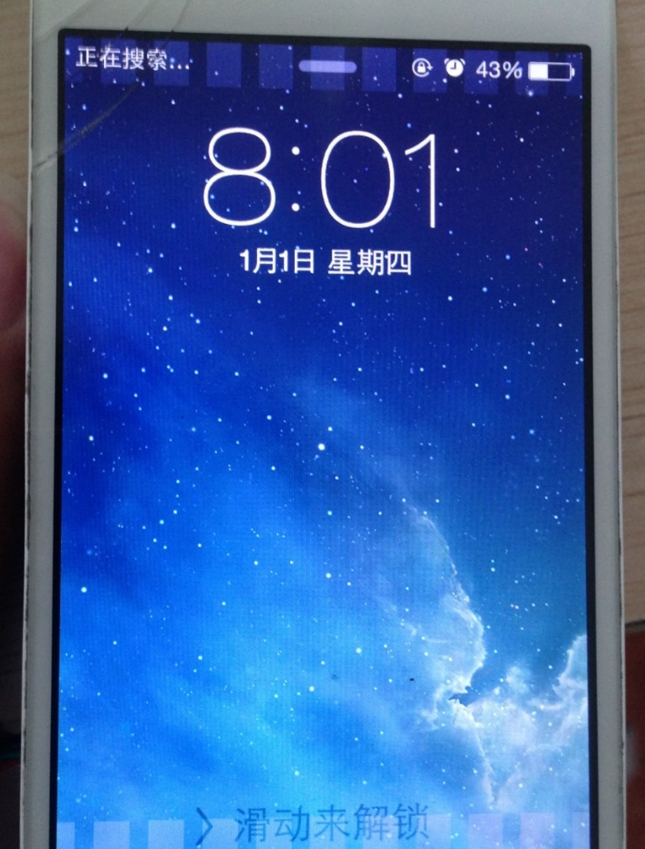
目测显示连接座是否损坏
NO
更换显示连接座
OK
更换显示屏测试
OK
换屏修复
NO
测量FL2016是否有-5.7V供电
NO
更换U1501
OK
NO
偏大：断线、CPU虚焊
偏小：CPU短路
测量显示连接座对地值是否正常
NO
更换副触摸U2402

Slide 21
第一步：更换屏测试。
第二步：测量显示连接座28脚是否有-5.7V供电。
第三步：检测触摸连接座J2014数据是否有故障。

Slide 22
七、显示白屏、花屏故障维修方法

Slide 23
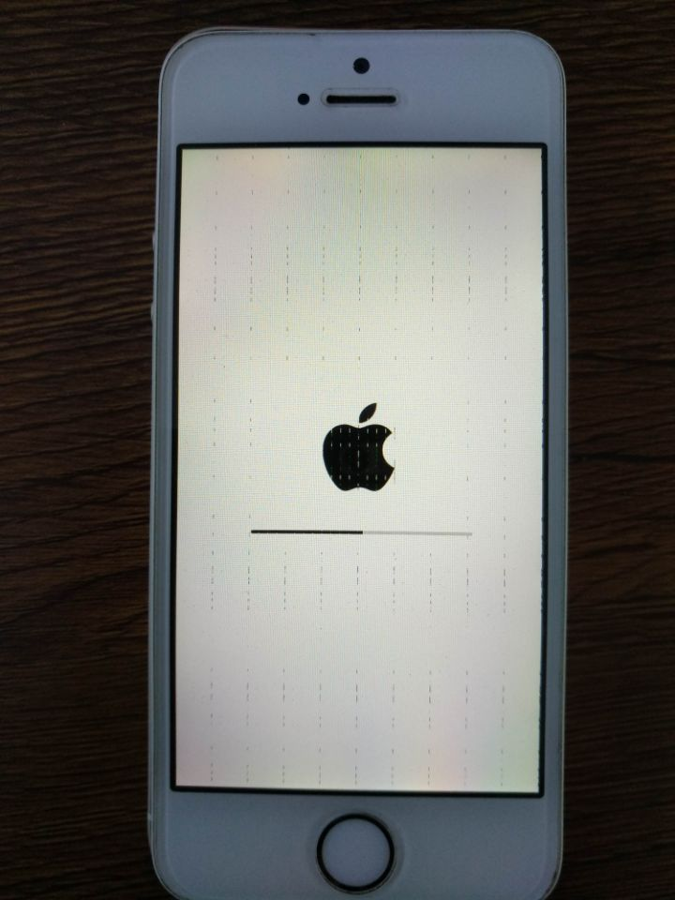

Slide 24
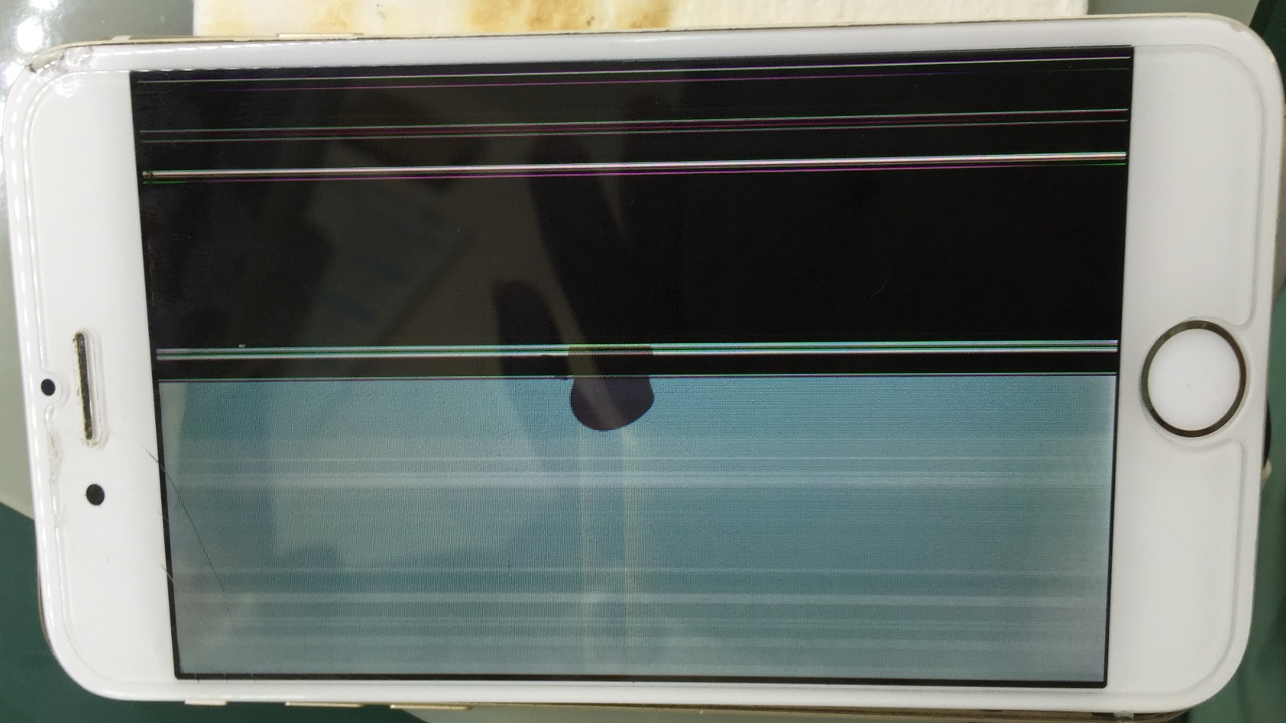
目测显示连接座是否损坏
NO
更换显示连接座
OK
更换显示屏测试
OK
换屏修复
NO
测量显示连接座MIPI总线对地值
NO
偏大：断线
偏小：短路
OK
更换暂存
NO
重植CPU

